Slide 1


机器人操作系统(ROS)实战交流研讨会
第一课 ROS基础概念
苏易衡
2017年12月16日

Slide 2
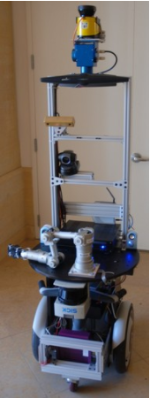

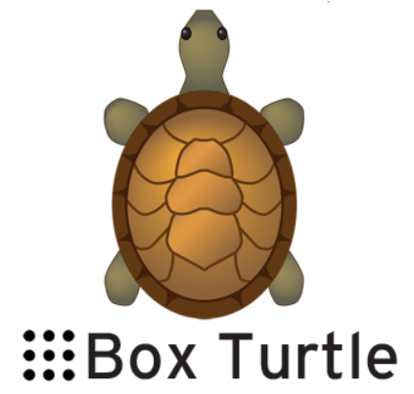

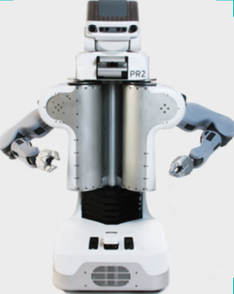
I. ROS简介
II. ROS的基本结构
III. 二进制包 v.s. 源代码包
IV. 开源代码资源
ROS的历史
Notes:
2. ROS的历史
ROS起源于2007年斯坦福大学人工智能实验室的STAIR（STanford Artificial Intelligence Robot）项目与机器人技术公司Willow Garage的个人机器人项目（Personal Robots Program）之间的合作，2008年之后就由Willow Garage来进行推动。2009年初推出ROS0.4，现在所用系统的框架在这个版本中已初具雏形。经过近一年的测试后，于2010年初推出了ROS1.0版,并在当年三月份推出了正式发行版本：Box Turtle

Slide 3
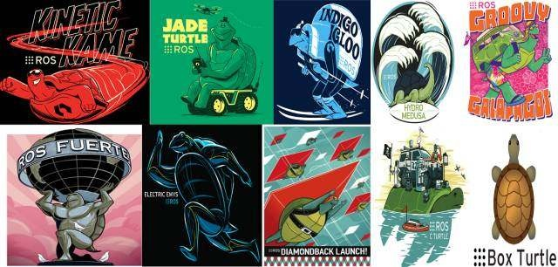
I. ROS简介
II. ROS的基本结构
III. 二进制包 vs 源代码包
IV. 开源代码资源
ROS的历史
ROS的版本演进
Notes:
（接上页）
到现在已经发行了10个版本，最新版本是Kinetic Kame。比较有趣的是，ROS各版本均以龟作为发行代号，至今已设计出10种造型奇特的“ROS龟”。

Slide 4
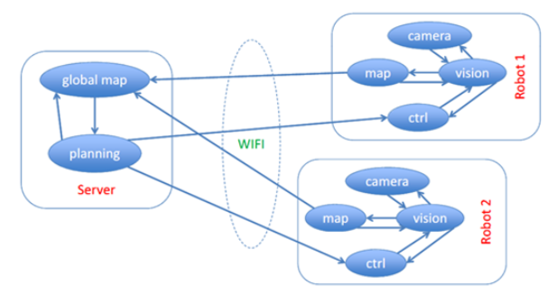
I. ROS简介
II. ROS的基本结构
III. 二进制包 vs 源代码包
IV. 开源代码资源
ROS的基本概念
什么是ROS：
一种分布式处理框架
各执行文件单独开发，可多语言混合开发
运行时松散耦合
图2 ROS中的多节点间通信和多机通信
Notes:
讲解：
ROS为Robot Operating System（机器人操作系统）的简写，是一个面向机器人的开源元操作系统。它能够提供类似传统操作系统的诸多功能，如硬件抽象、底层 设备控制、进程间消息传递和程序包管理等。此外，它还提供相关工具和库，用于获取、编译、编辑代码以及在多个计算机之间运行程序完成分布式计算。
ROS的首要设计目标是在机器人研发领域提高代码复用率。ROS是一种分布式处理框架，这使可执行文件能被单独设计，并且在运行时松散耦合。

Slide 5
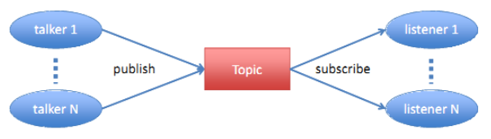
I. ROS简介
II. ROS的基本结构
III. 二进制包 vs 源代码包
IV. 开源代码资源
ROS的基本概念
基本组成单元
节点(Node)：一个节点即为一个可执行文件，可以通过ROS与其它节点进行通信
消息(Message)： 消息是ROS里用于节点间通信的数据类型，由节点产生
话题(Topic)：节点可以发布消息到话题，也可以订阅话题以接收消息
通信方式
发布(Publish)：节点把运行中产生的数据按照消息的结构进行封装，然后传递给制定话题
订阅(Subscribe)：节点通过订阅话题，得到运行过程中需要的数据
图3 节点、消息、话题间的关系
Notes:
举个例子来理解节点：
有一个机器人，和一个遥控器，那么这个机器人和遥控器开始工作后，就是两个节点。遥控器起到了下达指 令的作用；机器人负责监听遥控器下达的指令，完成相应动作。从这里我们可以看出，节点是一个能执行特定工作任务的工作单元，并且能够相互通信，从而实现一个机器人系统整体的功能。在这里我们把遥控器和机器人简单定义为两个节点，实际上在机器人中根据控制器、传感器、执行机构等不同组成模块，还可以将其进一步细分为更多的节点，这个是根据用户编写的程序来定义的。
话题的进一步理解：
话题可以理解成消息的容器，这个容器由ROS统一进行管理。节点可以发布消息到话题，也可以订阅话题以接收消息，话题的类型是由发布 在它上面的消息类型决定的，所以发布器和订阅器之间必须发送和接收相同类型的消息。
节点、消息、话题间的关系
用一张图来解释上述概念之间的关系，节点与话题的关系可以如图3所示，其中，talker 1~N为N 个节点，即为N个并行执行的程序，他们均向Topic发布消息；listener1~N也为N个节点，他们均订阅了Topic里的消息，这样，整个系统运行时，talker和listener节点就可以通过Topic进行相互通信了。

Slide 6
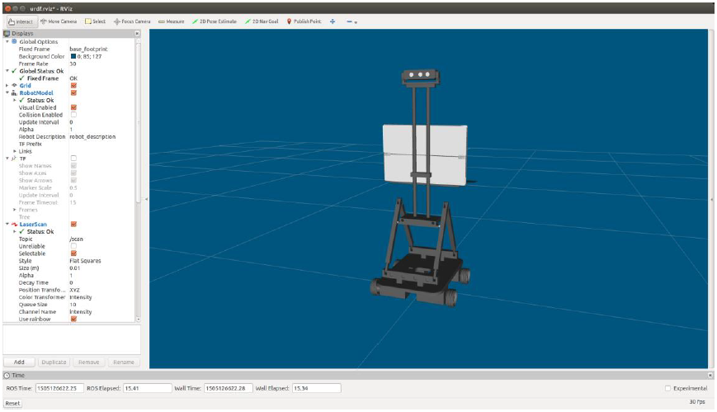
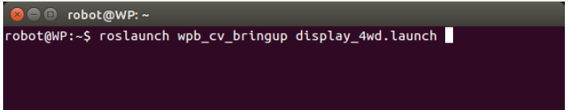
I. ROS简介
II. ROS的基本结构
III. 二进制包 vs 源代码包
IV. 开源代码资源
ROS实例
实时显示机器人的状态及其三维模型
运行display_4wd.aunch文件：在终端中输入指令roslaunch wpb_cv_bringup display_4wd.launch
Notes:
下面运行启智机器人的一个程序，用来显示机器人的状态及其三维模型
运行结果：
指令输入后按下回车，ROS便在后台启动，同时桌面上能看到一个“Rviz”的启动Logo。经
过片刻的初始化工作，一个图形窗体出现在桌面上，这就是ROS里最常用的图形化显示界面Rviz，所有用到的传感器以及算法产生的结果都可以很直观的显示在这个界面里，为机器人编程调试提供了极大的方便。通常Rviz的主界面会分为左右两栏，左边一栏是“Displays”，右边是主显示区“View”。其中右边“View”是一个三维世界的显示，默认情况下可以看到栅格状的基准地面，可以使用鼠标拖动来调整三维视角。左边的“Displays”则用于配置“View”里显示的信息种类和数量。

Slide 7
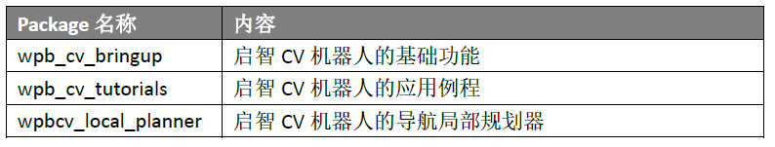
I. ROS简介
II. ROS的基本结构
III. 二进制包 vs 源代码包
IV. 开源代码资源
ROS实例
roslaunch的用法：roslaunch [源码包的名字] [launch文件的名字]
启智CV机器人源码包：
Notes:
回到刚才我们输入的指令（roslaunchwpb_cv_bringup display_4wd.launch），是用roslaunch工具软件，启动了一个名为“wpb_cv_bringup”的软件包里的display_4wd.launch启动文件。Launch文件是ROS里对多个程序节点（Node）进行批量启动的文本描述文件。
下面我们来看看“display_4wd.launch”这个文件的内容：

Slide 8
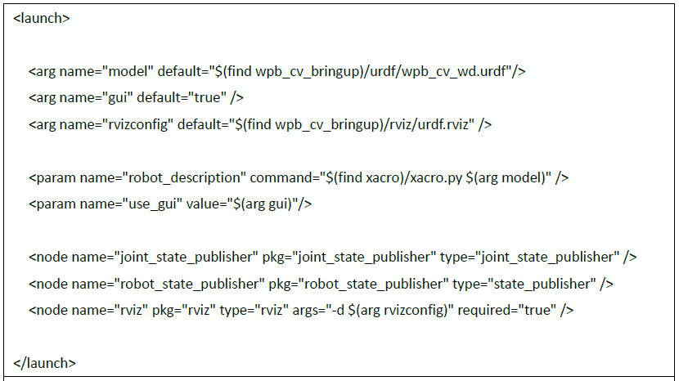
I. ROS简介
II. ROS的基本结构
III. 二进制包 vs 源代码包
IV. 开源代码资源
ROS实例
图4 display_4wd.launch中的代码
Notes:
下面我们来看看“display_4wd.launch”这个文件的内容：
这是一个xml格式的文本文件，我们简要了解其内容：
（1）前三行以“arg”开头的是设置静态参数，model参数是机器人的urdf描述文件，gui是控制界面显示标记，rvizconfig是Rviz的设置文件；
（2）中间两行以“param”开头的是设置动态参数，robot_description是解析机器人urdf描述的指令，use_gui是控制界面显示标记；
（3）最后三行以“node”开头的是launch文件的重点，每一条会启动一个程序节点，其中name是节点启动后在ROS里显示的名称（这个其实可以随便起名），pkg是节点所从属的软件包名称，用来定位节点程序位置，type是节点的真实名字，args是启动参数。
3、看完launch文件内容，我们来看看它都干了什么好事。维持本节开头用display_4wd.launch启动的Rviz界面别关闭。从Ubuntu桌面左侧的启动栏里点击“Terminal”终端图标启动一个新的终端程序（也可以通过同时按下键盘组合键“Ctrl + Alt + T”来启动），输入一条新指令：

Slide 9
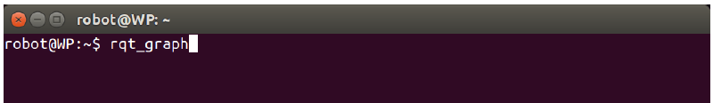
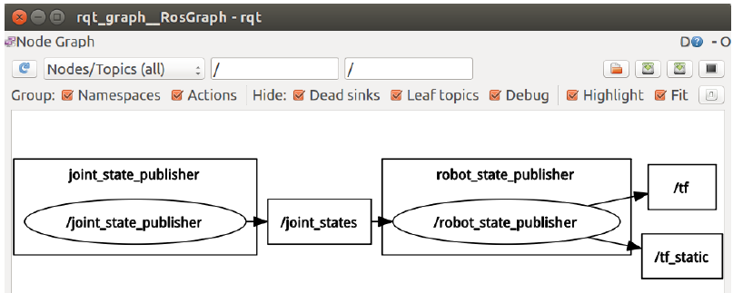
I. ROS简介
II. ROS的基本结构
III. 二进制包 vs 源代码包
IV. 开源代码资源
ROS实例
查看节点关系图：在终端中输入指令：rqt_graph
弹出框图：
Notes:
看完launch文件内容，我们来看看它都干了什么好事。维持本节开头用urdf.launch启动的Rviz界面别关闭。从Ubuntu桌面左侧的启动栏里点击“Terminal”终端图标启动一个新的终端程序（也可以通过同时按下键盘组合键“Ctrl + Alt + T”来启动），输入一条新指令：rqt_graph，按下回车键，会弹出一个框图：
这个框图就是目前运行起来的节点及相互之间的数据关系图，椭圆的是节点，带箭头的曲线是数据流，矩形方框是主题，节点之间是通过“主题”这个渠道去传递数据的。可以看到图中的三个节点和刚才launch里的<node>项一一对应。这里再简要了解一下：
（1）joint_state_publisher节点从robot_description参数指令解析的机器人urdf里读取机器人各关节值，通过/joint_states主题传递给robot_state_publisher节点；
（2）robot_state_publisher节点将获得的机器人关节值转换成tf格式数据，发布到/tf主题；
（3）rviz节点（就是我们看到的图形界面）从/tf主题读取数据，实时更新其显示的三维模型。
使用launch文件来了解文件结构（演示）
launch文件是大部分ROS软件包的入口。在ROS学习初期，从网上找到一个ROS软件包，看着成堆的目录会比较迷惑，不知从何入手。这时可以先点开里面的launch文件夹，逐个阅读其launch文件，就能大概知道它启动的哪个pkg里的哪个node，然后再到相应的pkg的src目录下去找这个node的cpp或者py文件，了解他们的组合关系，这样就能慢慢的把这个软件包的结构和功能都搞明白了。

Slide 10
I. ROS简介
II. ROS的基本结构
III. 二进制包 vs 源代码包
IV. 开源代码资源
二进制包 vs 源代码包
可执行程序的生成过程：源代码编写 → 编译 → 链接 → 二进制代码
二进制包特点：
优点：代码的安装和使用方便，直接获得可执行的二进制代码，省去编译和链接的过程
缺点：无法直接阅读和修改源码
源代码包特点：
优点：可以阅读源码和修改源码，便于学习和改进
缺点：安装和修改代码时需要编译

Slide 11
I. ROS简介
II. ROS的基本结构
III. 二进制包 vs 源代码包
IV. 开源代码资源
二进制包 vs 源代码包
以ROS里的gmapping代码包为例：
二进制包：
一条语句即可完成下载和安装：sudo apt-get install ros-kinetic-gmapping
源代码包：
其安装与编译过程分为以下3步：
1. 使用git下载源码：git clone https://github.com/ros-perception/slam_gmapping.git
2. 代码的修改
3. 使用catkin_make进行编译，通常要经过以下步骤
1）cd ~/path_to_source_package/src
2）catkin_make

Slide 12



I. ROS简介
II. ROS的基本结构
III. 二进制包 vs 源代码包
IV. 开源代码资源
ROS代码资源
几个参考网址：
Github：一个拥有143万开发者的社区，目前已托管431万git项目
著名的项目：ORB-SLAM、SVO、DSO等，均支持ROS
网址：https://github.com/
OpenSLAM ：汇集了30多种开源的SLAM算法代码
网址：https://www.openslam.org/
ROS官方网站：可以搜索到ROS相关的开放源码
常用的项目： dwa_local_planner、 move_base等均可找到源码
网址：http://www.ros.org/browse/list.php
Notes:
Github：像ORB-SLAM、Gmapping等项目均可在上面找到资源，如果我们想在机器人上实现一个功能，先来这里找找总没错~

Slide 13
I. ROS简介
II. ROS的基本结构
III. 二进制包 vs 源代码包
IV. 开源代码资源
总结
ROS的历史
ROS的基本概念
节点、消息、话题
roslaunch、rviz、rqt-graph
二进制包与源码包的比较
获得开源代码资源的方法
Notes:
在这次分享中，我们了解了ROS的历史，通过例子演示，学习了节点、消息、话题等重要概念，学习了ros下如何开启多个节点、如何显示机器人状态、如何查看程序结构；并且，比较了二进制包与源码包的区别，最后了解了获得开源代码资源的方法
下面，我们进入自由讨论环节，关于ros的问题大家可以踊跃发言~

Slide 14
I. ROS简介
II. ROS的基本结构
III. 二进制包 vs 源代码包
IV. 开源代码资源
ROS代码资源
谢谢

